Slide 1



CURSO DE GAMIFICACIÓN
CON OCTALYSIS
PROYECTO
FINAL
(curso 2)
START
Hecho por
TU NOMBRE
Fecha de inicio
FECHA

Slide 2

CONTEXTO
Platzi te ha contratado para diseñar una experiencia gamificada en su plataforma y así incrementar sus métricas de negocio.
Tu objetivo es usar estratégicamente el conocimiento adquirido acerca de los 8 Core Drives para moldear la mejor experiencia posible para sus estudiantes, a través de las 4 fases de la experiencia del jugador.
PROYECTO FINAL

Slide 3
MÉTRICAS
Cantidad de estudiantes con suscripción al plan anual.
Cantidad de cursos completados por estudiante.
Cantidad de proyectos o tutoriales hechos por estudiantes.
PROYECTO FINAL

Slide 4
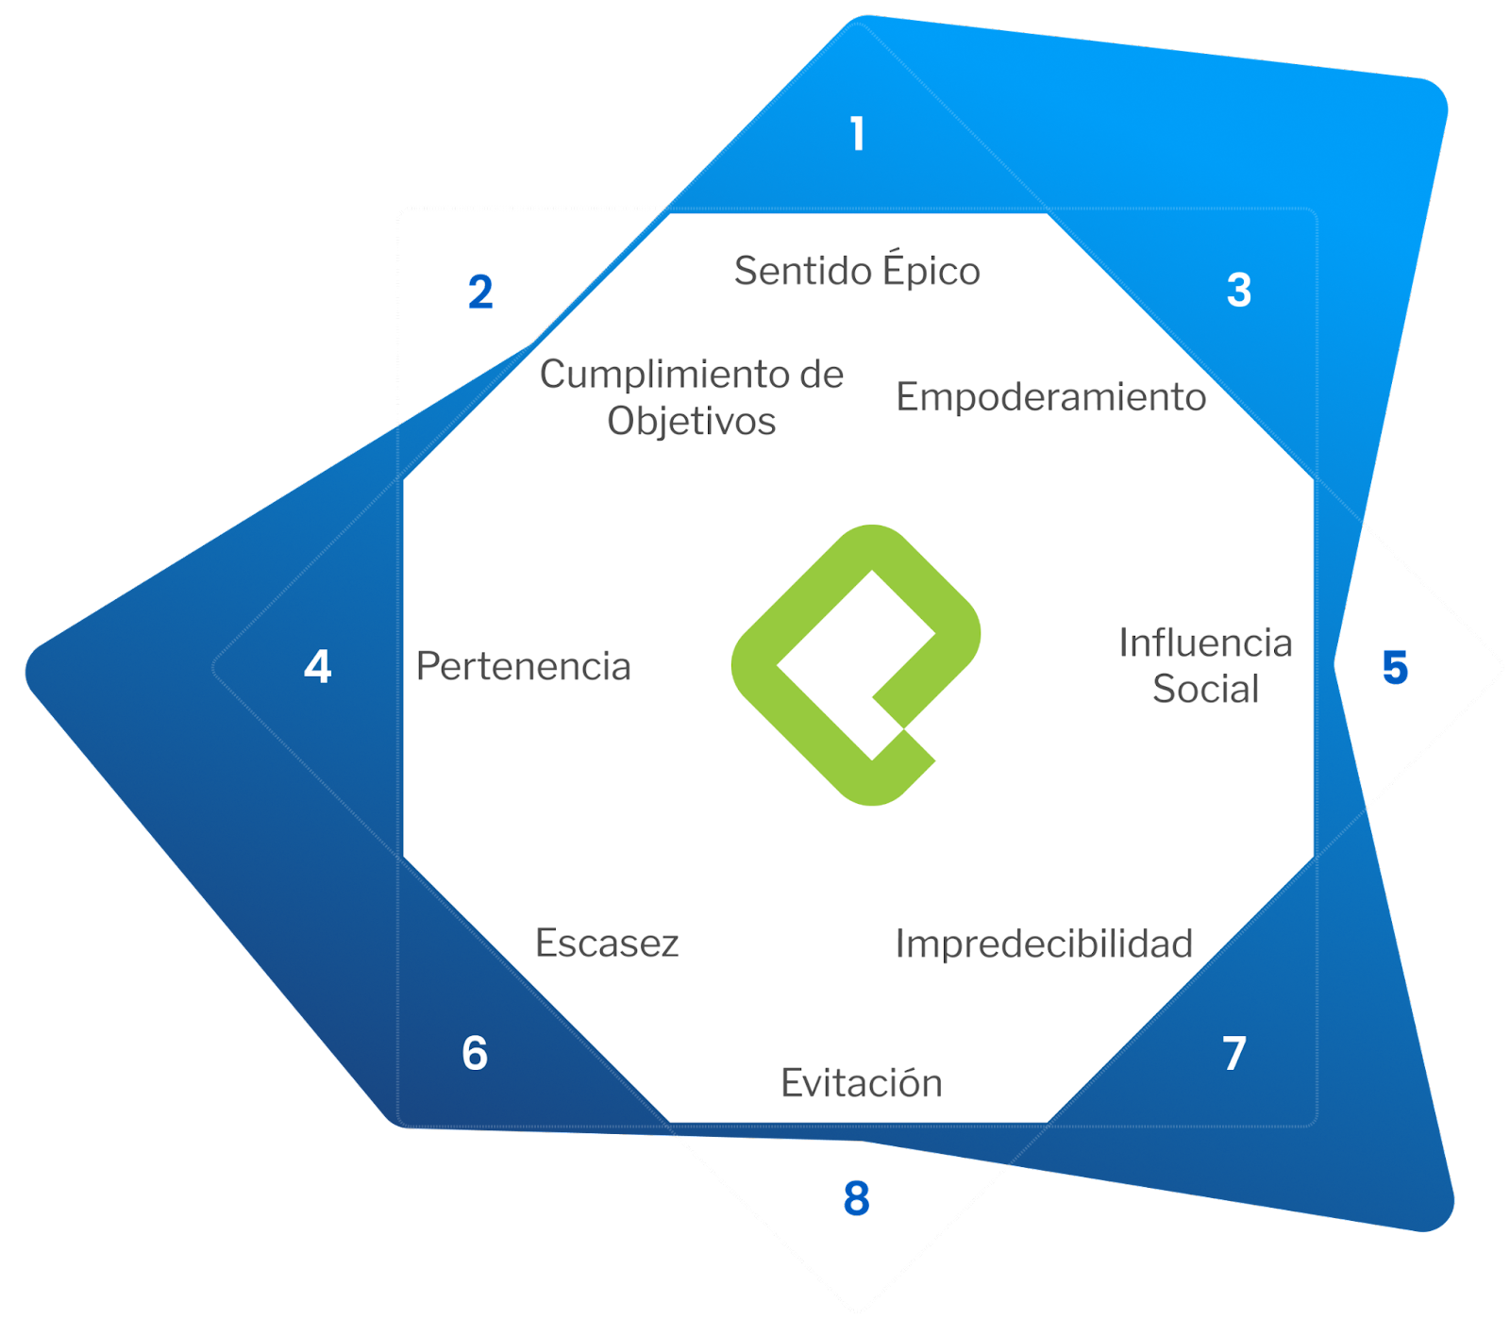
JUGADORES PLATZI
PROYECTO FINAL

Slide 5
ACCIONES DESEADAS
Entrar diario a Platzi.
Continuar curso activo.
Completar clase.
Aprobar curso.
Comenzar un nuevo curso.
Suscribirse al plan anual de Platzi.
Usar link de referido para invitar amigos.
Subir un proyecto a Platzi Connect.
PROYECTO FINAL

Slide 6
ACTIVIDADES
Según las métricas, el tipo de jugador y las acciones deseadas, escribe ideas para cada uno de los 8 Core Drives y para cada una de las 4 fases de la experiencia del jugador.
Selecciona las mejores ideas para cada fase.
Explica las ideas seleccionadas en mayor detalle (puedes usar texto e imágenes) y cómo interactúan entre ellas para maximizar el enganche de los estudiantes, puedes diseñar tu propio bucle de juego.
PROYECTO FINAL

Slide 7

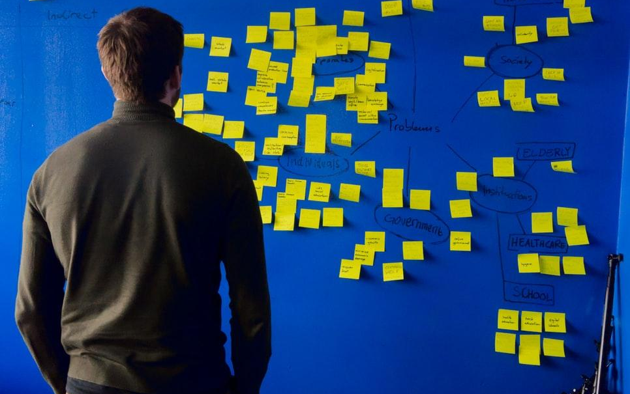
LLUVIA DE IDEAS
THE OCTALYSIS GROUP

Slide 8

THE PLAYER’S JOURNEY
DESCUBRIMIENTO
01
THE OCTALYSIS GROUP

Slide 9
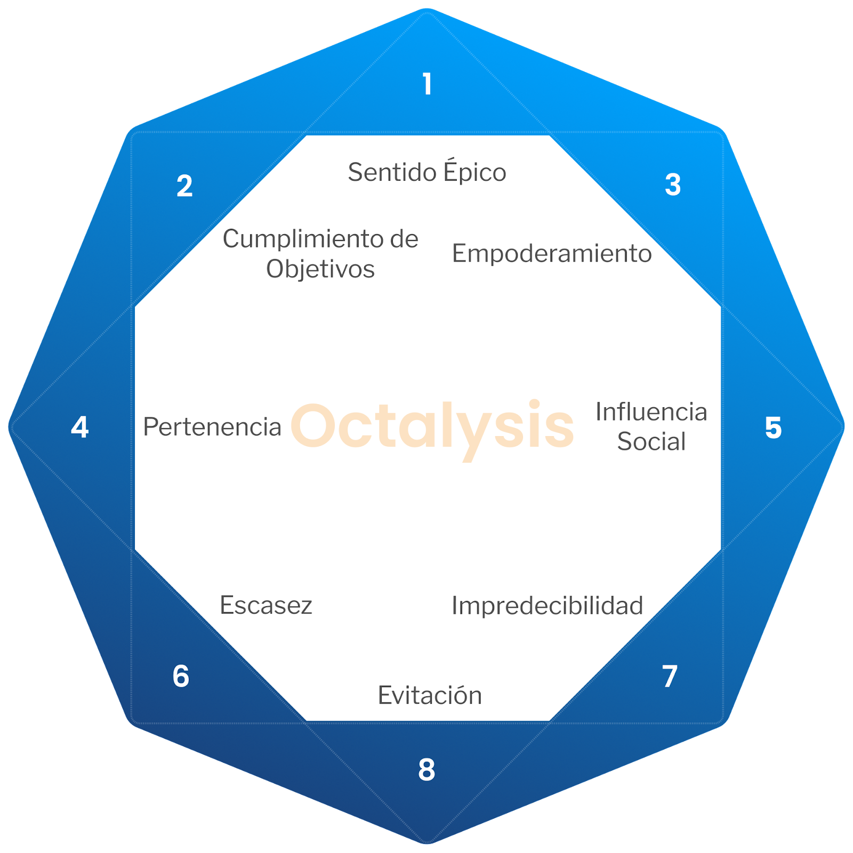
Idea
Idea
Idea
2
1
3
Idea
Idea
Idea
Idea
Idea
Idea
4
5
THE OCTALYSIS GROUP
Idea
Idea
Idea
6
8
7

Slide 10

THE PLAYER’S JOURNEY
INDUCCIÓN
02
THE OCTALYSIS GROUP

Slide 11
Idea
Idea
Idea
2
1
3
Idea
Idea
Idea
Idea
Idea
Idea
4
5
THE OCTALYSIS GROUP
Idea
Idea
Idea
6
8
7

Slide 12

THE PLAYER’S JOURNEY
ESCALAMIENTO
03
THE OCTALYSIS GROUP

Slide 13
Idea
Idea
Idea
2
1
3
Idea
Idea
Idea
Idea
Idea
Idea
4
5
THE OCTALYSIS GROUP
Idea
Idea
Idea
6
8
7

Slide 14

THE PLAYER’S JOURNEY
MAESTRÍA
04
THE OCTALYSIS GROUP

Slide 15
Idea
Idea
Idea
2
1
3
Idea
Idea
Idea
Idea
Idea
Idea
4
5
THE OCTALYSIS GROUP
Idea
Idea
Idea
6
8
7

Slide 16
IDEA SELECCIONADA #1
(explicación detallada)
Escribe aquí la explicación.
PROYECTO FINAL

Slide 17
BUCLE DE JUEGO (ejemplo)
POTENCIA
OBTIENE EXPERIENCIA
AL TENER SUFICIENTE
SUBE DE NIVEL
SE VUELVE
MÁS FUERTE
LUCHAR CONTRA ENEMIGOS
OBTIENE ORO
INTERCAMBIA POR
EQUIPAMIENTO
OBTIENE COFRE DE BOTÍN
ALEATORIAMENTE OBTIENE
MEJORA ESTÉTICA
FIN

Slide 18



